Slide 1
모둠원 : 안재민 이수빈 이지민
친환경 소비 생활
PPT 출처 ㅣ www.pello.co.kr

Slide 2

목차
*
탐구 동기
01
친환경 소비란?
02
친환경 소비 방법
03
친환경 소비 방법의 단점
04
친환경 소비 방법의 실체
05
친환경 소비 생활 알리기
출처 ㅣ http://blog.naver.com/keiti_sns/220119778812

Slide 3
* 탐구동기
사람들이 친환경 소비에 대한 인식이
부족하여 관심을 갖게 되었다.
평소에 과자나 필기구를 살 때 친환경 마크가 많이 있어서 호기심을 갖게 되었다.
친환경 소비를 잘 알고 실천하기 위해서
조사하게 되었다.

Slide 4
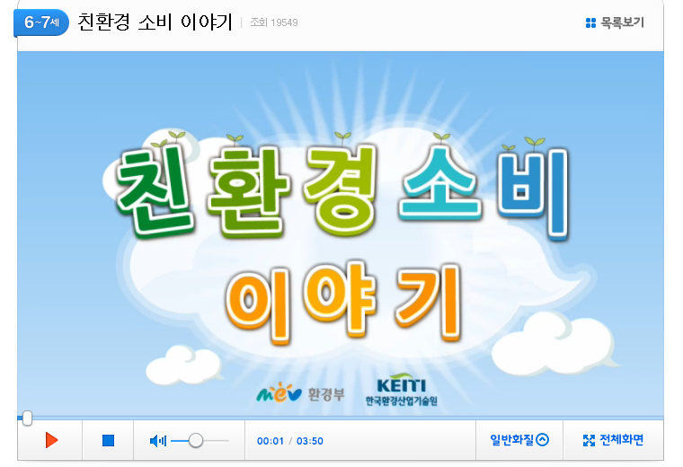
1. 친환경 소비란?
친환경 소비의 뜻과 동영상
환경에 부담을 주지 않거나 또는 적게 주는 소비의 행태를 뜻하고 물 절약과 전기 절약 등 다양한 형태의 친환경 소비가 있습니다.
출처 ㅣhttp://study.jr.naver.com/donghwa/view.nhn?donghwaNo=1707&categoryId=1

Slide 5
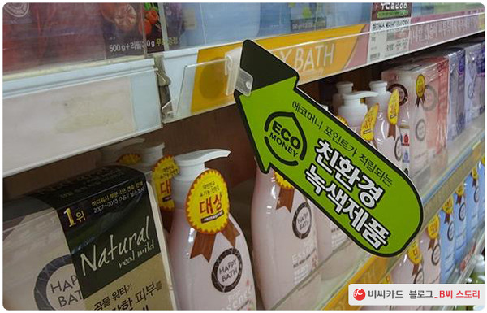

2. 친환경 소비 방법
- 그린카드
· 개요
포인트 제도를 활용하여 친환경제품구매, 에너지(전기·가스·수도)절약, 대중교통 이용 등 녹색생활 실천 시 금전적 혜택을 지급하는 친환경생활 필수 카드이다
·도입배경
기후변화 대응 및 친환경생활의 필요성에 대한 우리의 인식은 높지만, 정작 실천은 쉽지 않다. 또한 "친환경소비·생활은 번거롭고 귀찮다"는 인식이 많다.
지구온난화를 야기하는 온실가스의 배출을 줄이기 위해서는, 전체 CO₂배출량의 43%를 차지하는 비 산업 부문인 가정과 상업시설에서 실질적인 감축이 이루어져야 한다. 이에 따라, 환경부는 일상 속에서 손쉽게 친환경 생활을 실천할 수 있도록 “그린카드”제도를 도입하였다.
출처 ㅣ http://blog.bccard.com/32
http://blog.naver.com/thegreencard/167427111

Slide 6
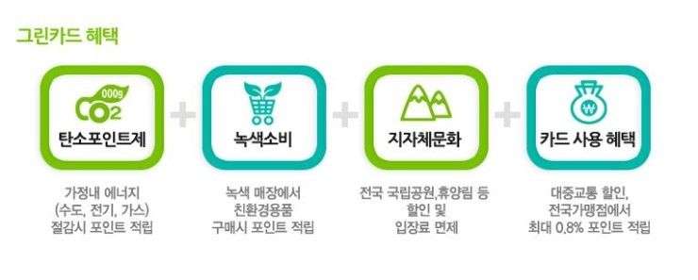
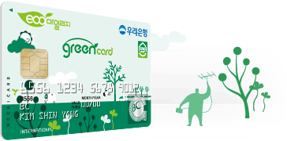
2. 친환경 소비 방법
- 그린카드
· 혜택
· 특징
친환경 생활 실천을 실질적인 경제적 혜택으로 돌려줌으로써 친환경생활 실천을 권장하고, 친환경제품의 구매를 확산한다. 연간 약 20만원 이상의 포인트를 제공받을 수 있고, 적립된 포인트의 일부를 환경보호 등에 기부할 수도 있다.
출처 ㅣhttp://blog.naver.com/thegreencard/167427111

Slide 7


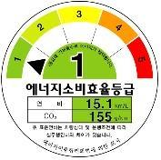
1979년 독일에서 처음 시행, 지금은40여 개 국가에서 시행.
1등급일수록 좋음.
2. 친환경 소비 방법
- 친환경 인증 마크
GR마크
친환경 인증 표지
에너지 소비
효율등급 마크
우수한 재활용 제품들을 선별해서 정부가 이를 인증 한 것
제품을 생산 및 소비하는 과정에서 오염을 적게 일으키거나 자원을 절약할 수 있는 제품을 인증한 것
과도한 에너지 소비를 줄이기 위해 주요 에너지 냉장고, 에어컨, 자동차 등에 정부가 측정한 효율등급표시를 해두는 것
출처 ㅣ http://sdistory.com/60174173715
http://blog.naver.com/eco_chinchin/220111665424

Slide 8



2. 친환경 소비 방법
- 친환경 인증 마크
저탄소 제품 인증마크
친환경 농산물 인증마크
환경마크
탄소배출량 인증을 받은 제품 중 생산과정에서 탄소배출량을 줄이고 탄소배출량이 동종제품의 평균제품보다 적은 제품을 인증한 것
우수한 재활용 제품들을 선별해서 정부가 이를 인증한 것
동일 용도의 제품 중 전 과정에서 자원과 에너지를 덜 소비하고 오염물질을 덜 배출하는 친환경상품을 정부나 인증기관이 인증한 것
출처 ㅣ http://news.naver.com/main/read.nhn?mode=LSD&mid=sec&sid1=117&oid=078&aid=0000000416
http://sdistory.com/60174173715

Slide 9

2. 친환경 소비 방법
- 녹색 매장 지정제도
‘녹색 매장 제도’는
환경친화시설을 설치하고 환경 친화적인 매장운영을 통해 환경 개선에 이바지하는 유통매장을 까다로운 기준으로 선정하며, 지정하는 제도이다. 건축 시설, 물류 및 차량 운영, 상품판매 및 포장관리, 매장운영 및 교육/홍보 부문에서 유통매장의 친환경성을 평가하여 기준을 충족할 경우 녹색매장으로 지정 된다. 지정기간은 3년이며, 거짓이나 그 밖의 부정한 방법으로 지정을 받거나 지정기준에 맞지 않으면 지정을 취소할 수 있다.
출처 ㅣhttp://blog.naver.com/kimdaye0313/220023936779

Slide 10
하
지
만
이러한 친환경 소비 방법들을 잘 모르는 사람들이 많다.

Slide 11
3. 친환경 소비 방법의 단점
1. 그린카드를 사용하는 것이 대중화 되지 않았고, 어떻게 사용하고 어디서 발급받는지도 잘 모르며, 홍보도 부족하다.
2. 친환경 소비와 관련된 마크들이 많아 소비자들이 무슨 마크인지 모른다.
3. 친환경과 관련된 제도가 있는지의 여부도 모르는 소비자들이 많고 활성화가 되지 않았다.

Slide 12
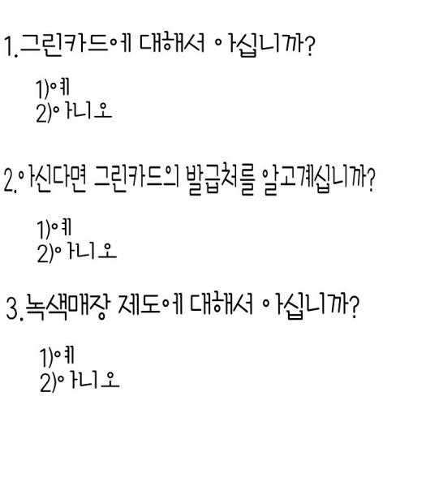

4. 친환경 소비 생활의 실체
- 조사과정과 결과
<조사결과>
10명 중 5명 정도가 친환경과 관련된 제도를 인지하고 있었고 인지하고 있는 5명 중에서 1명만이 그 제도들에 관해서 제대로 된 정보를 알고 있었다.
또한 위에서의 결과처럼 ㅏ들어본 적 조차 없는 사람들도 많지만 들어본 적은 있지만 제대로 된 정보를 아는 사람들은 거의 없었다.
또한 마크들도 몇 가지는 알고 있었으나 많아서 복잡하고 무슨 뜻인지 잘 모르겠다는 의견이 적지 않았다.
<조사과정>
친환경과 관련된 제도 중 그 대표적인 예로 그린카드와 녹색매장제도에 관한 인지도와 환경마크 중 몇 가지를 골라 인지도를 아래와 같은 사진으로 조사해보았다.
그 결과…

Slide 13
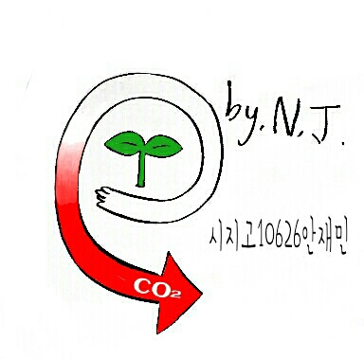
5. 친환경 소비 알리기
1) 여러 마크들의 의미를 담고 있는 새로운 마크를 만들어서 의미를 단축화 시키기
Eco의 e를 본떠서 만들었고 우리 손으로 환경을 지켜야 한다는 의미로 자연을 상징하는 새싹을 안고 있다. 그리고 이산화탄소를 적게 배출하자는 의미로 화살표가 새싹이 있는 곳과 반대로 아래쪽을 향하고 있다.

Slide 14
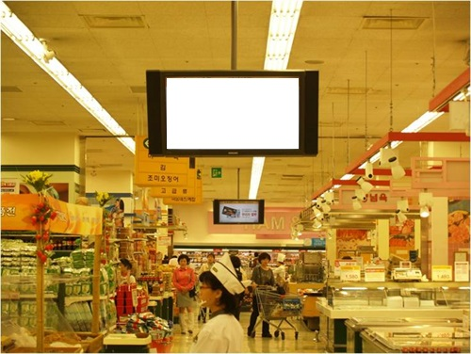
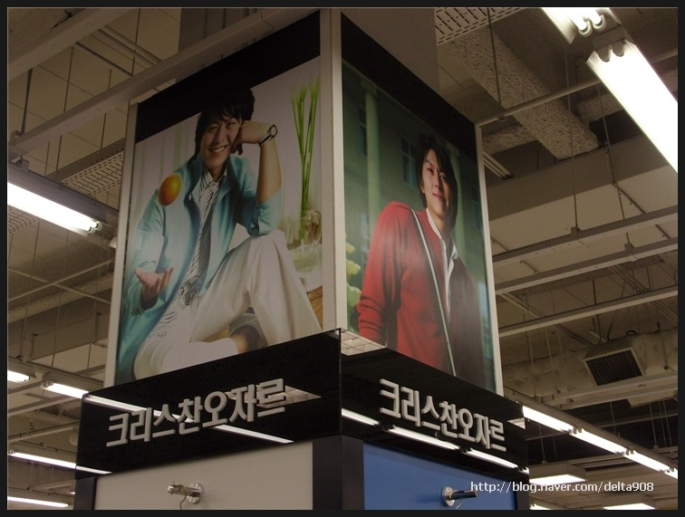



5. 친환경 소비 알리기
2) 마트한곳에 그린카드 발급받는 곳과 사용방법을 알려주는 장소를 마련하기
그린카드 발급은
2층으로!!
그린카드 발급처
사람들이 알아볼 수 있도록 매장내의 TV나 기둥등에 그린카드홍보를 하고 발급받는 곳을 마련하여 쉽게 발급받고 그린카드 이용자가 늘어나도록 한다.
출처 ㅣhttp://cafe.naver.com/delta908/917 http://blog.naver.com/admancho/60194136783

Slide 15
PowerPoint is a complete presentation graphics package.
It gives you everything you need to produce a professional-looking presentation.
www.pello.co.kr
감사합니다

